Slide 1
Progettare MOOC accessibili: osservazioni ed esperienze dai Digital Education Hubs italiani
Rossella Welzel Webable SAS, Brickfield Education Labs reseller rossella@webable.it

Slide 2
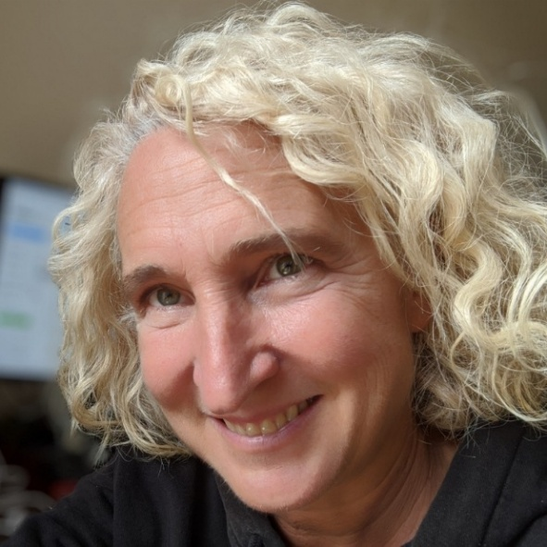
Chi sono
Accessibilità Digitale dal 2018
Formazione e consulenza
Collaboro con università e centri e-learning
Lifelong learning
Interessi personali: accessibilità, digital education, AI

Slide 3

Da dove nasce questo intervento
Mi sono iscritta a MOOC
appunti per migliorare accessibilità
suggerimenti agli ideatori dei corsi
Accorgimenti pratici, per tutti i corsi Moodle

Slide 4
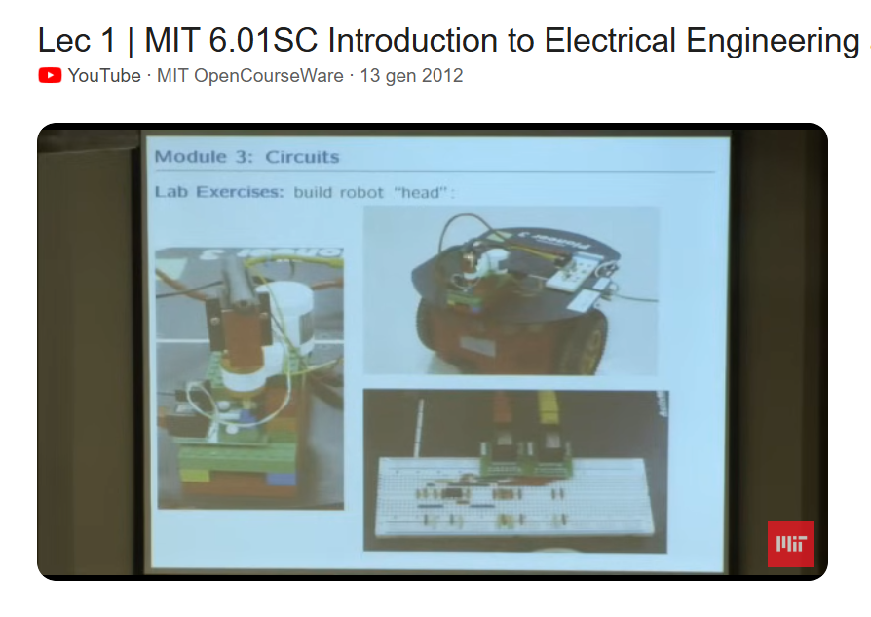
MOOC
Massive Open Online Courses:
Online
Gratis
Aperti a tutti
Automaticamente accessibili?

Slide 5
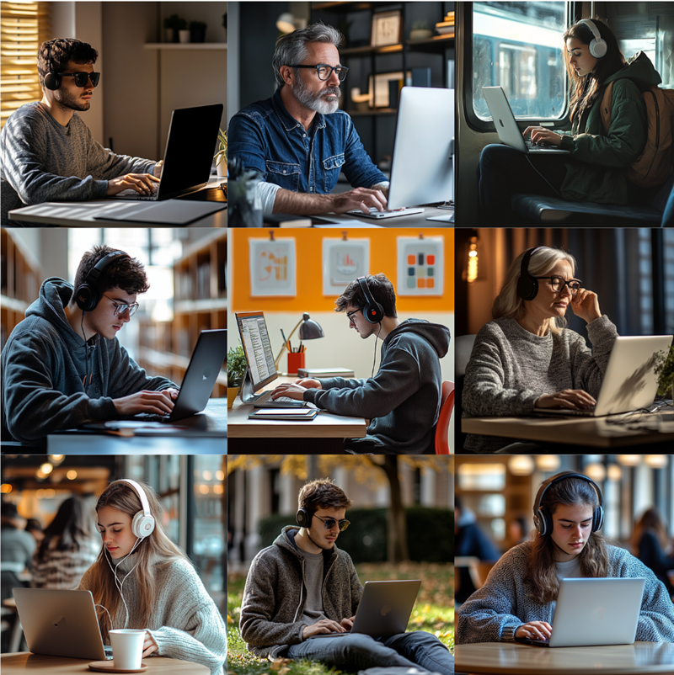
Accessibile = adatto a diverse esigenze
Difficoltà di lettura:
Dislessia
Età, lingua
Disabilità permanenti e temporanee
Luoghi di studio:
Rumore / silenzio
Illuminazione
Viaggio

Slide 6



Preferenze utente:
Lettura
Audio podcast
Video tutorial
Schemi grafici
Dispositivi:
Computer
Tablet
Smartphone
Tecnologie assistive

Slide 7




Moodle come archivio di File
Videolezioni
Trascrizioni
PDF
PPT
Infografiche, diagrammi: immagini di testo

Slide 8
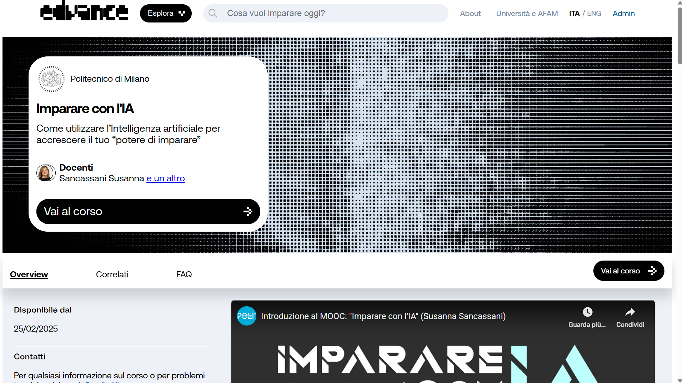
Edvance: Imparare con l’IA, Politecnico di Milano

Slide 9
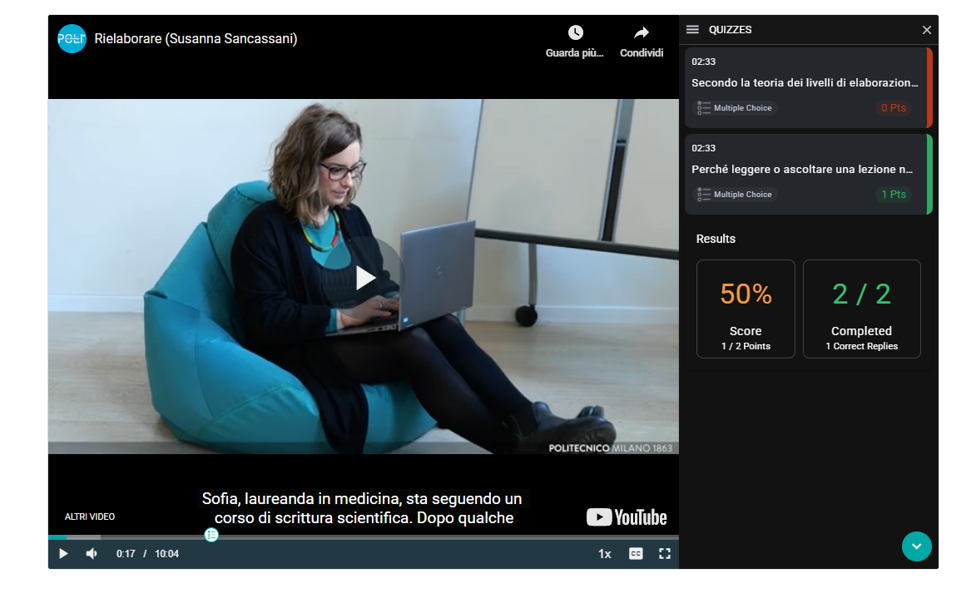
Videolezioni
Video 10-15 min
sottotitoli chiusi
in italiano

Slide 10
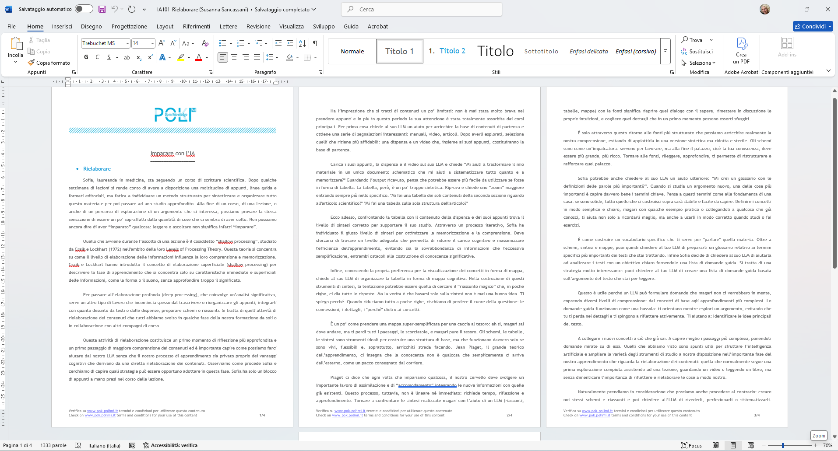
Trascrizione
File di testo da scaricare
Contrasto colore
Blocco di testo
Allineamento

Slide 11
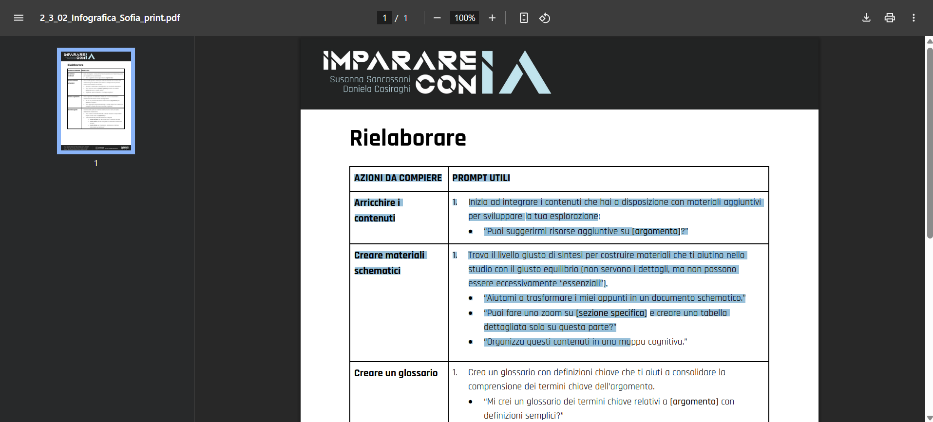
Schede PDF
Tabella
Lettura a schermo
Zoom

Slide 12
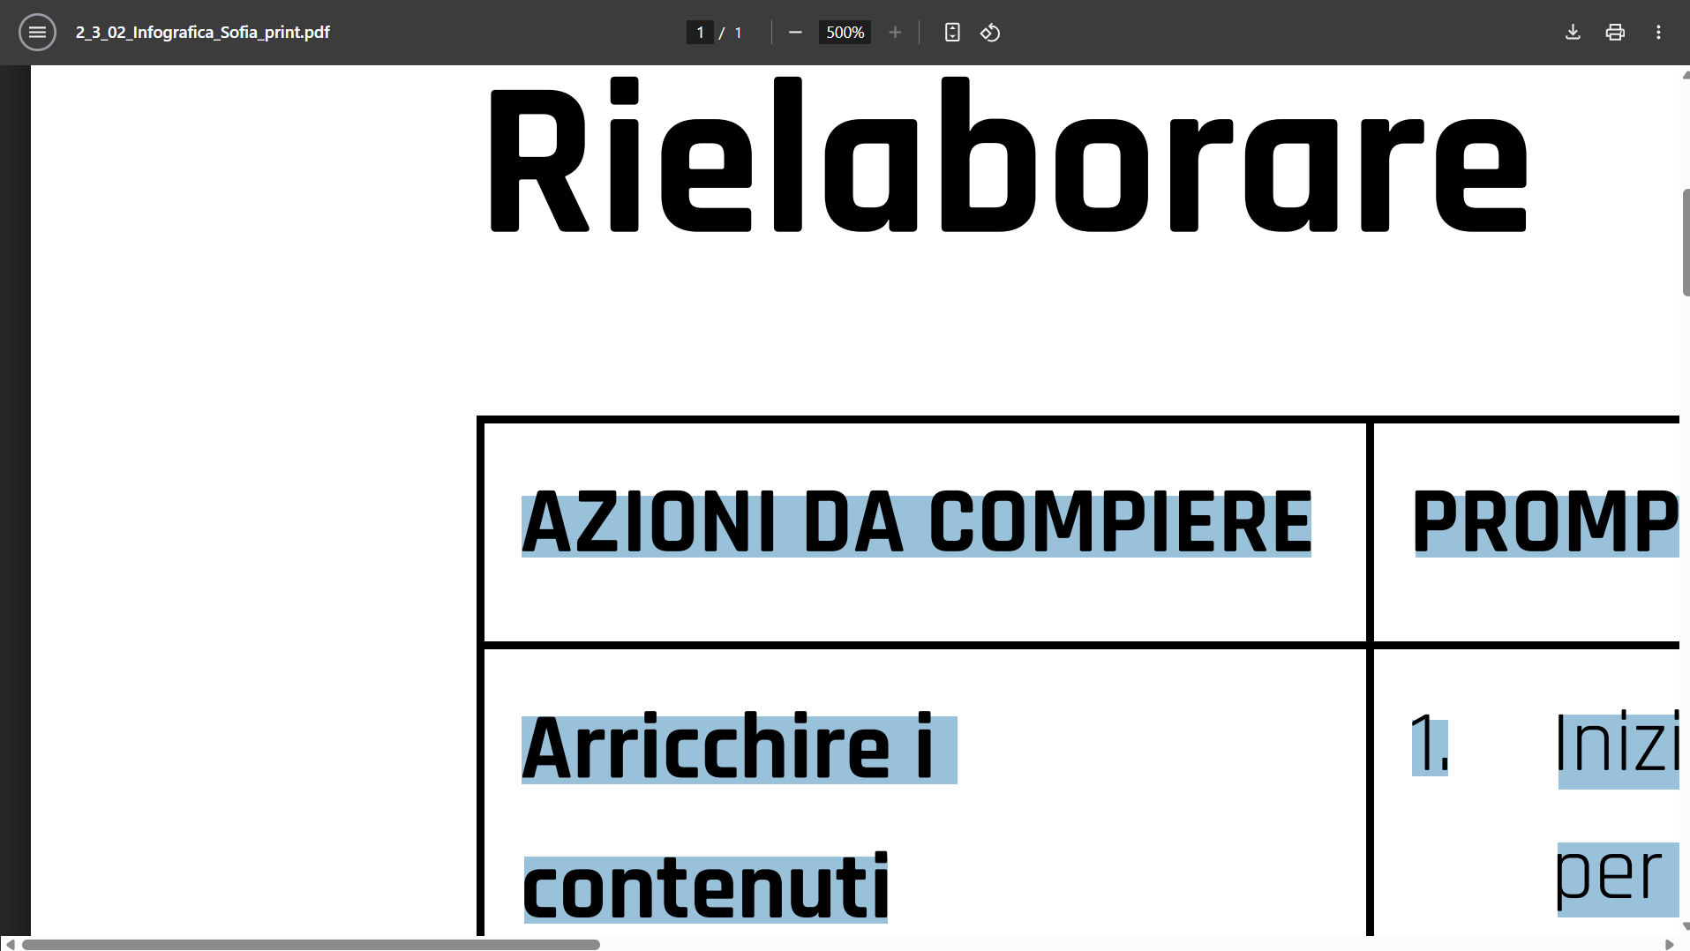
PDF: ideale per la stampa
zoom 500%
testo non si adatta ai margini

Slide 13
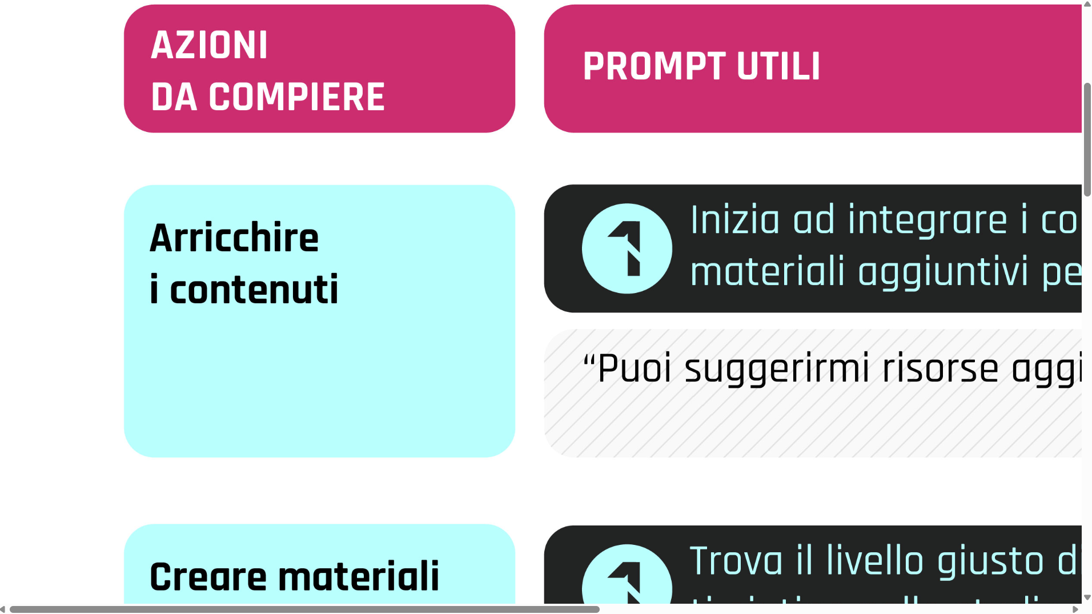
Infografica JPG: immagine di testo
Screen reader
Colori
Zoom
Alt Text sintetico: scopo didattico
Notes:
Infografiche, Grafici, diagrammi

Slide 14
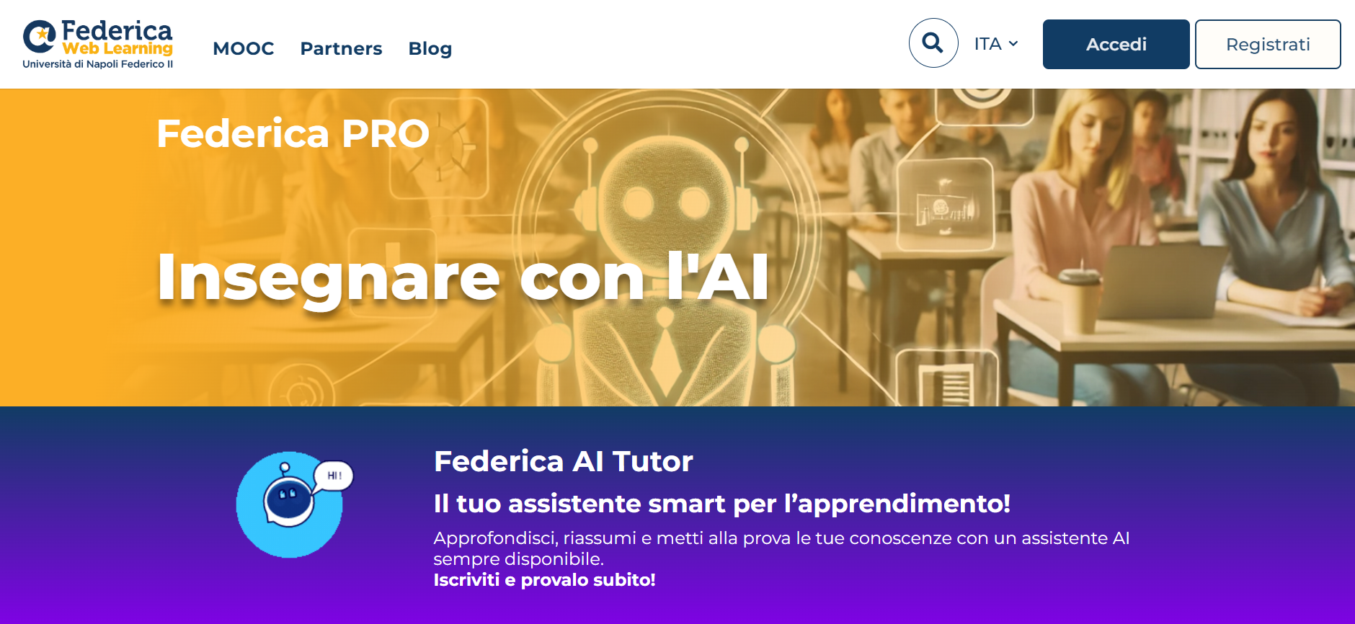
ALMA: Insegnare con l’AI Univ. Napoli Federico II
Notes:
Videolezioni (5 min)
Sottotitoli, trascrizione non scaricabile
Slide PPT (no testo, no alt text, note in spagnolo)

Slide 15
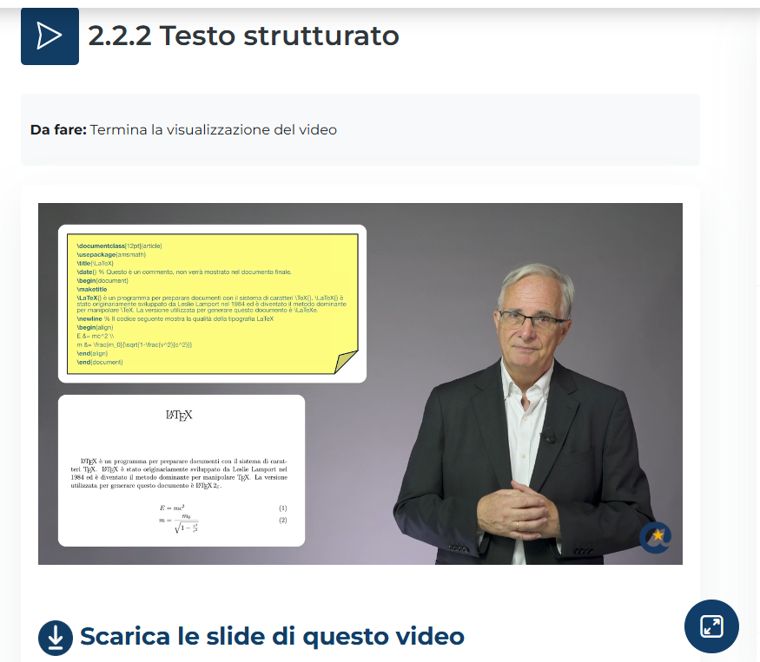
Presentazione orale
descrivere le immagini

Slide 16
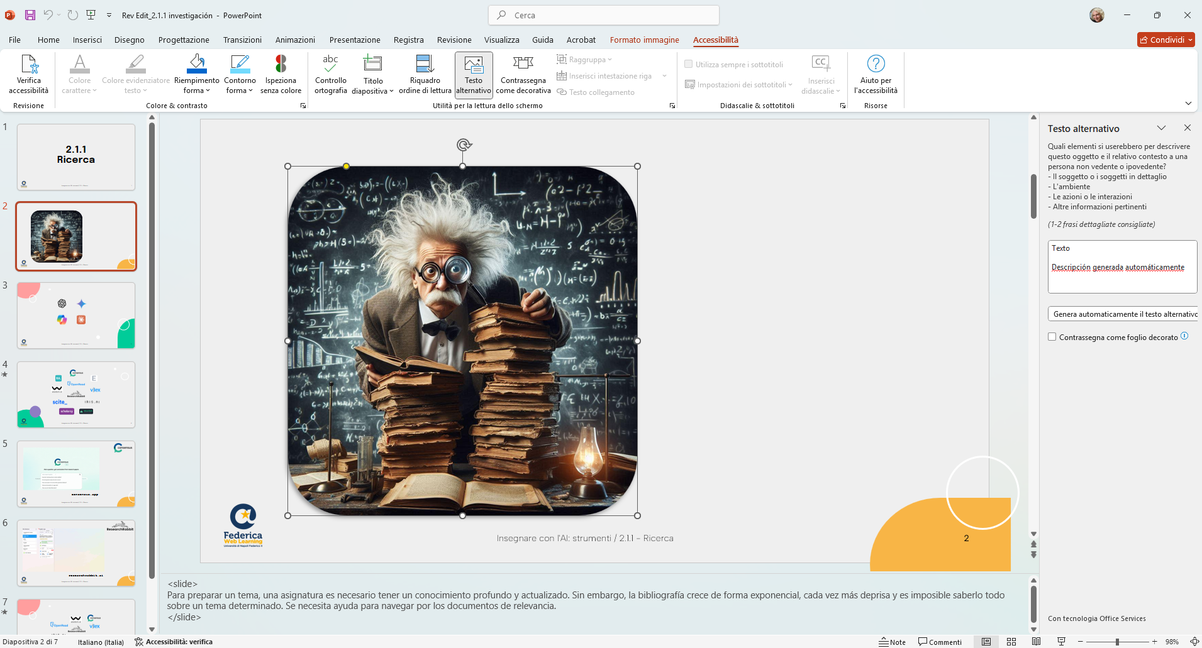
File PowerPoint
immagini senza Alt text, o generico;
testo solo nelle Note, in spagnolo.

Slide 17
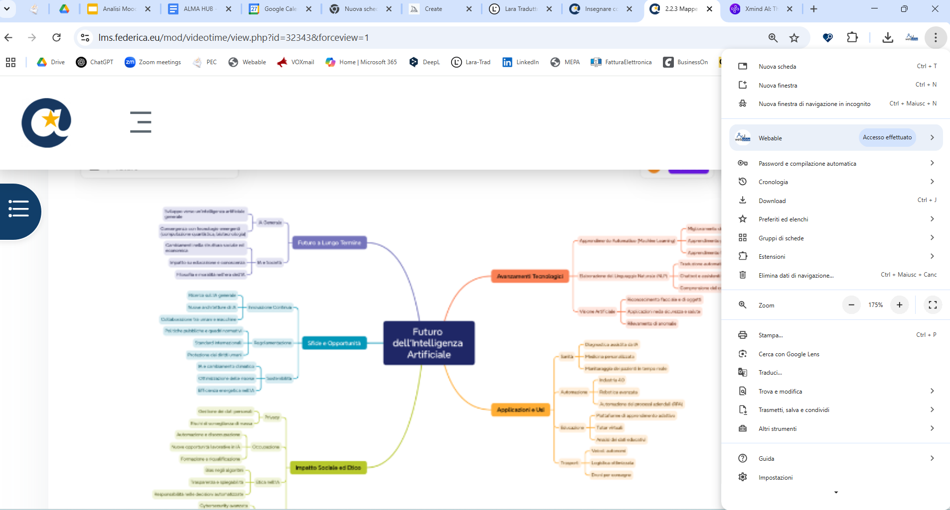
Immagine: Mappa concettuale
Risoluzione
zoom 175% sgranata
zoom 500% illeggibile

Slide 18
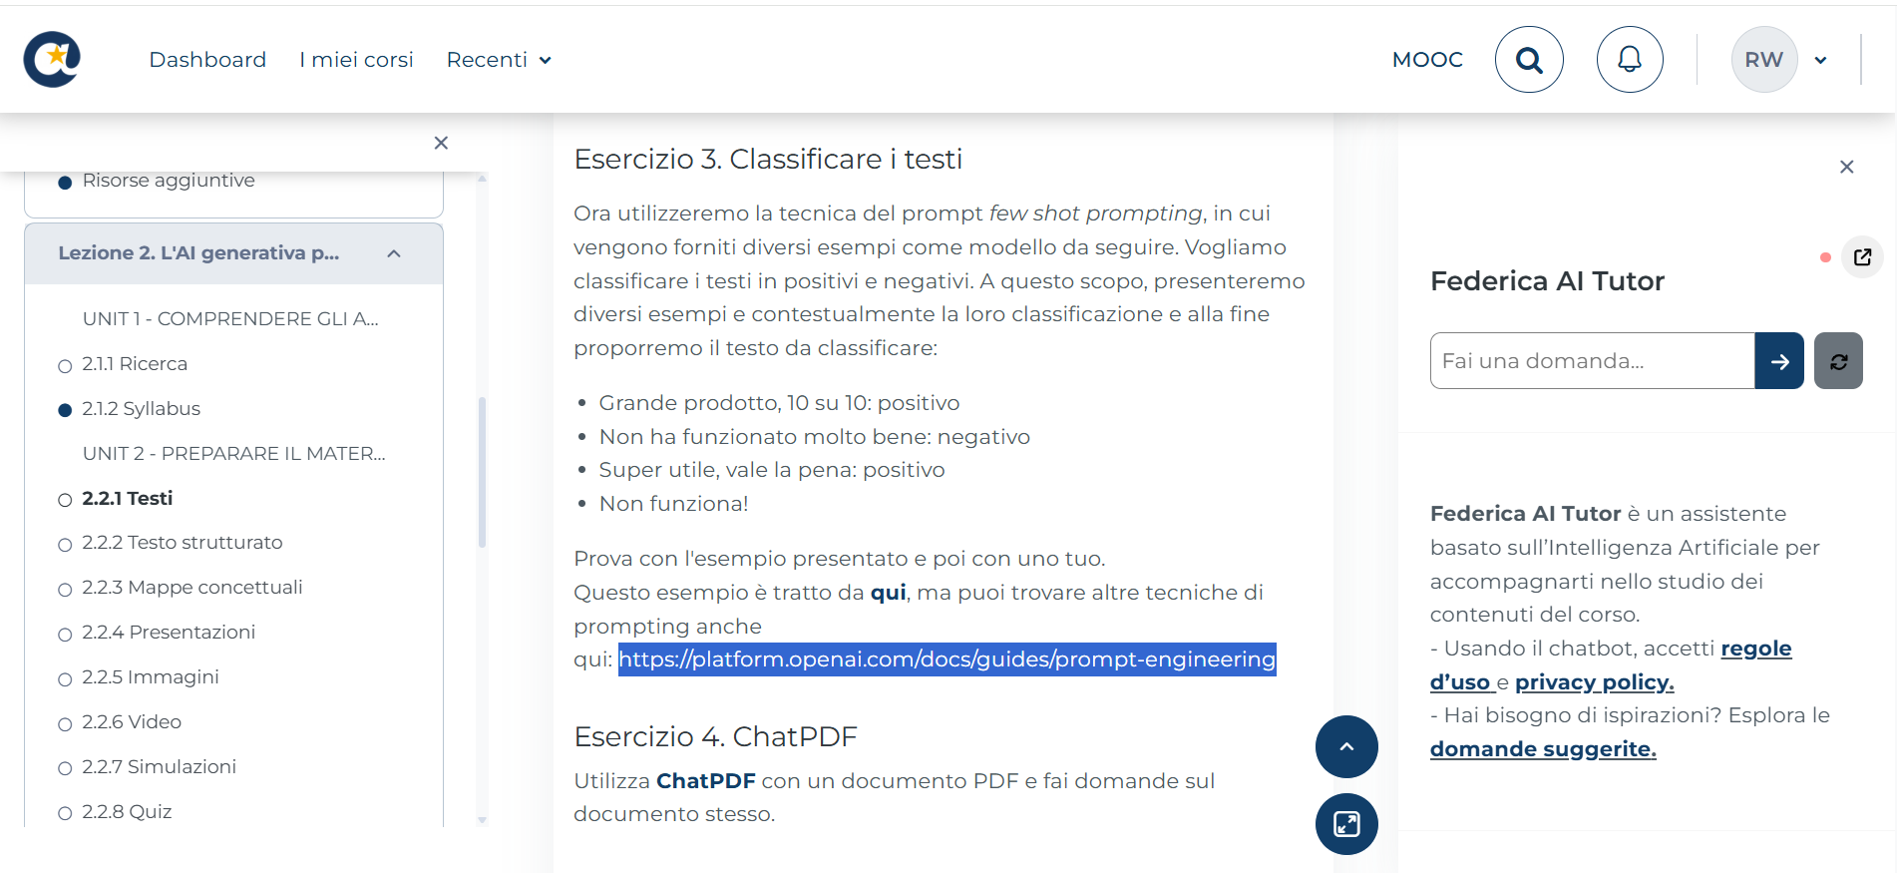
Link descrittivi
destinazione
univoci
evita testi generici
evita URL
standard

Slide 19
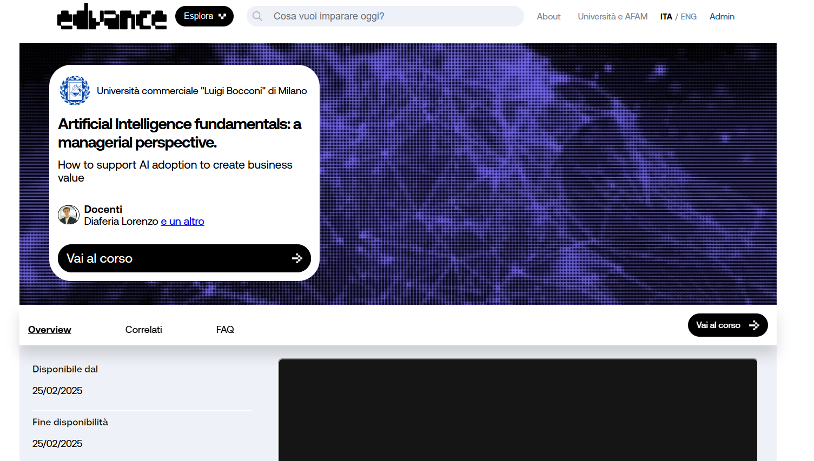
Artificial intelligence fundamentals: a managerial perspective Edvance: Univ. Bocconi

Slide 20
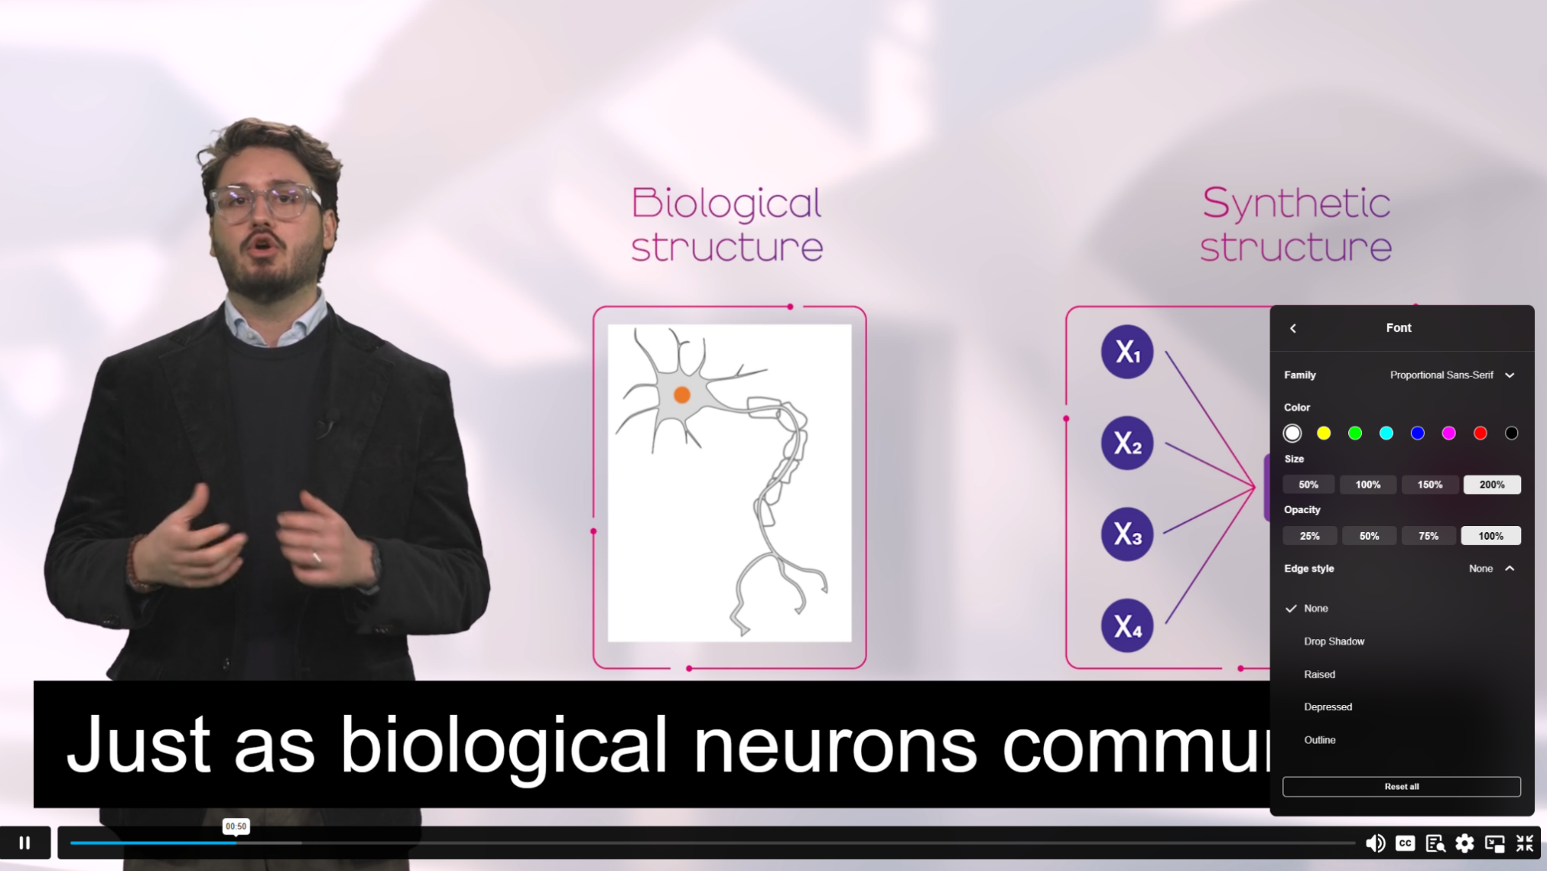
Sottotitoli
in inglese
Personalizzabili

Slide 21
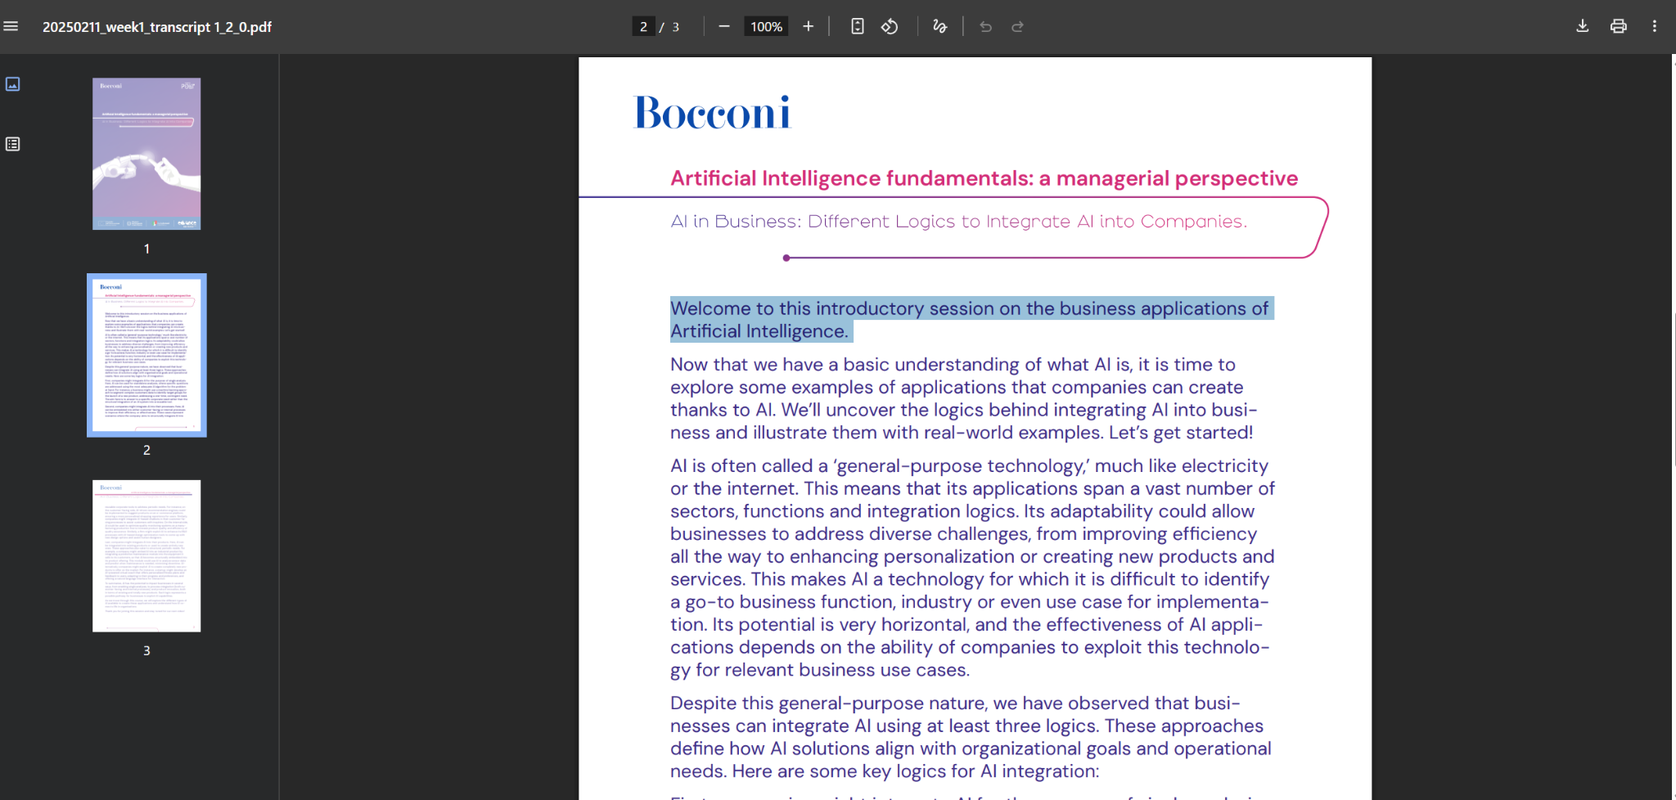
Trascrizione: file da scaricare
File PDF leggibile
parole divise in sillabe

Slide 22
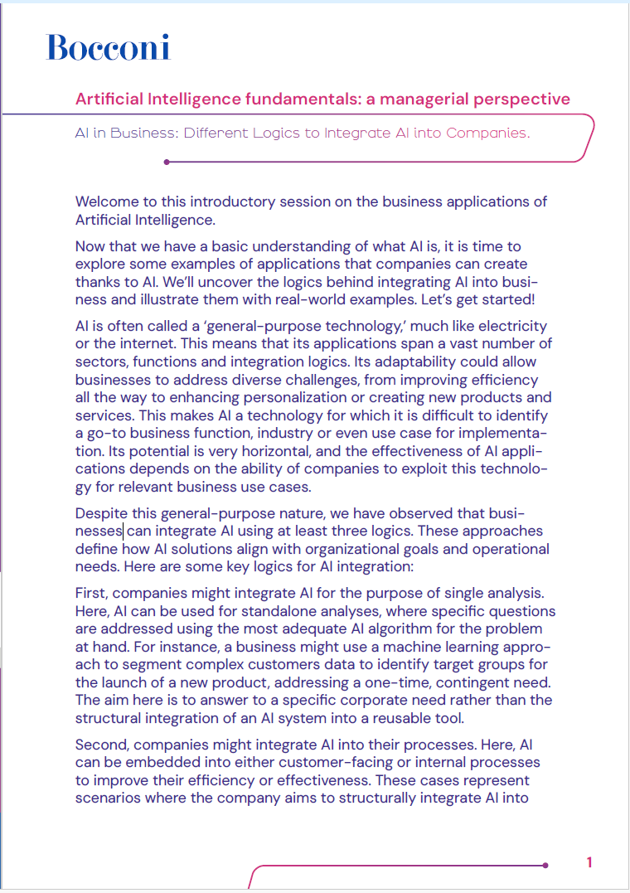
Impaginazione
organizzazione logica
paragrafi brevi
Intestazioni, TAG
spazi bianchi
font sans serif

Slide 23
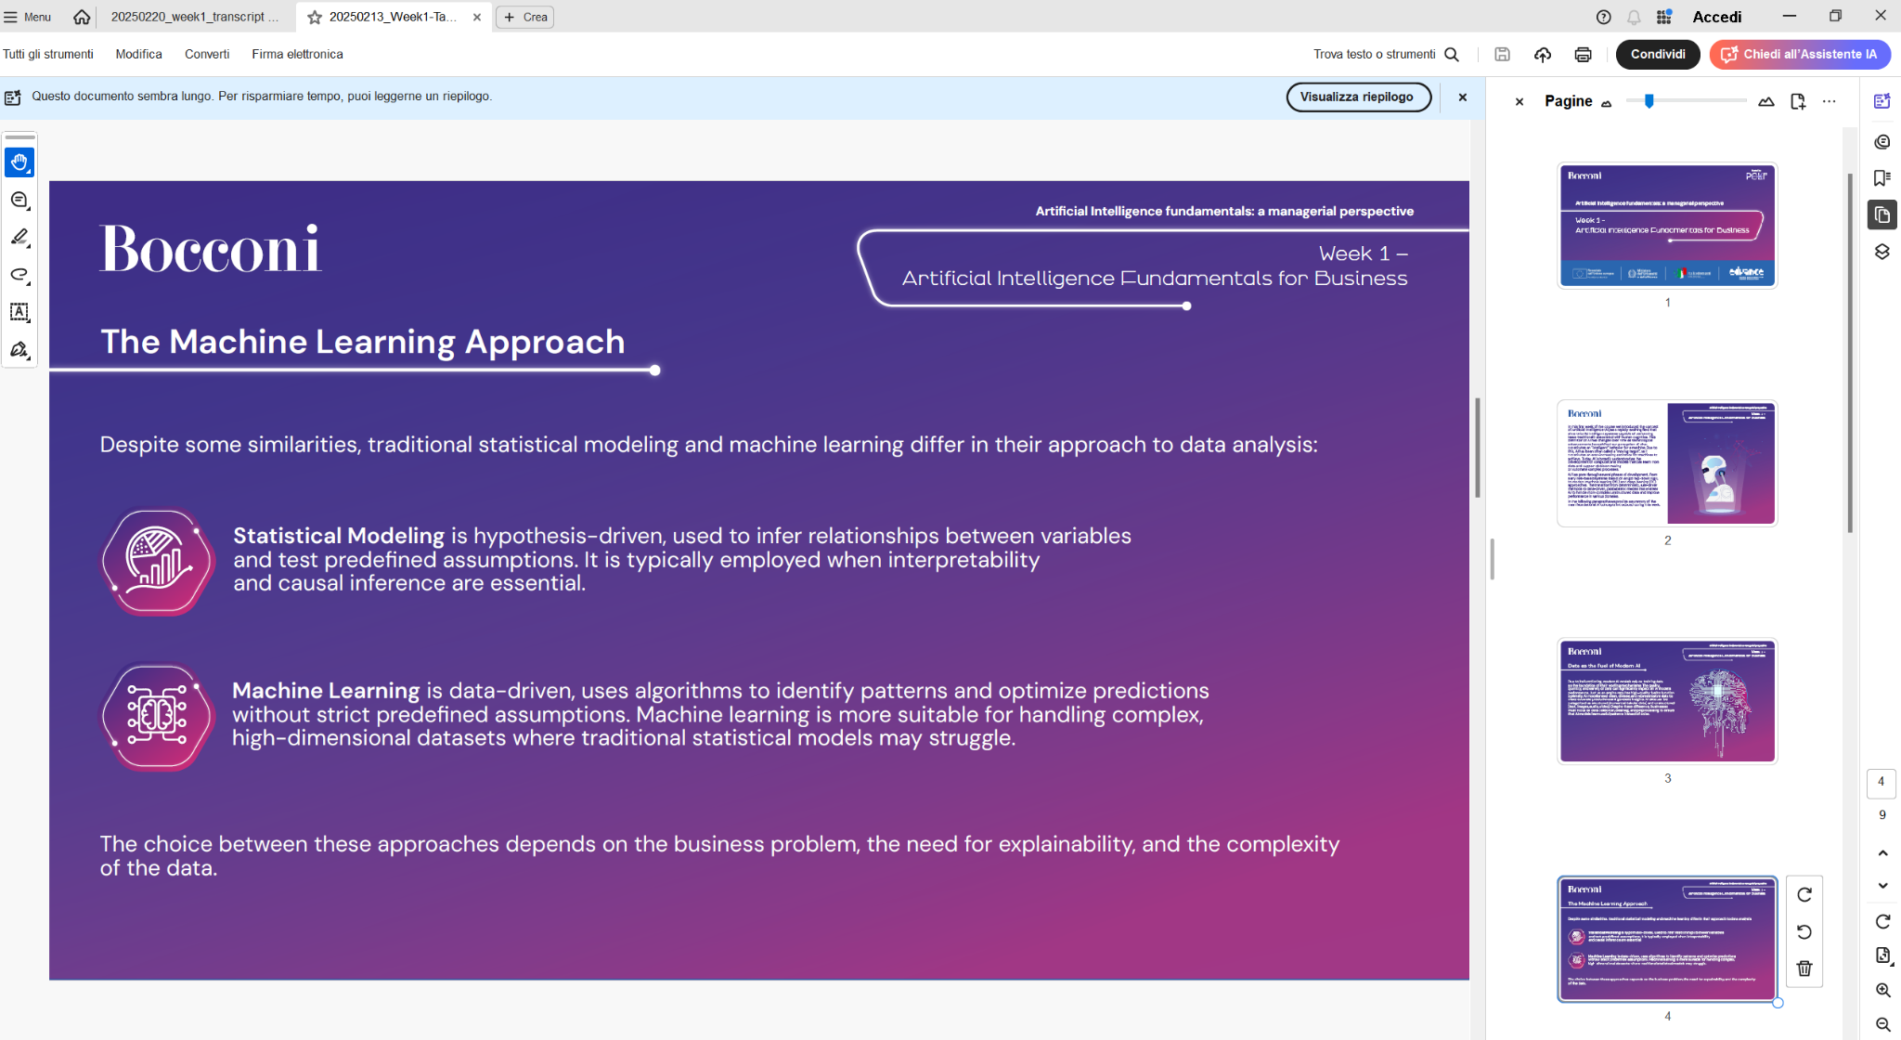
Presentazioni in PDF
Disposizione orizzontale
Font
Colori
Testi brevi

Slide 24
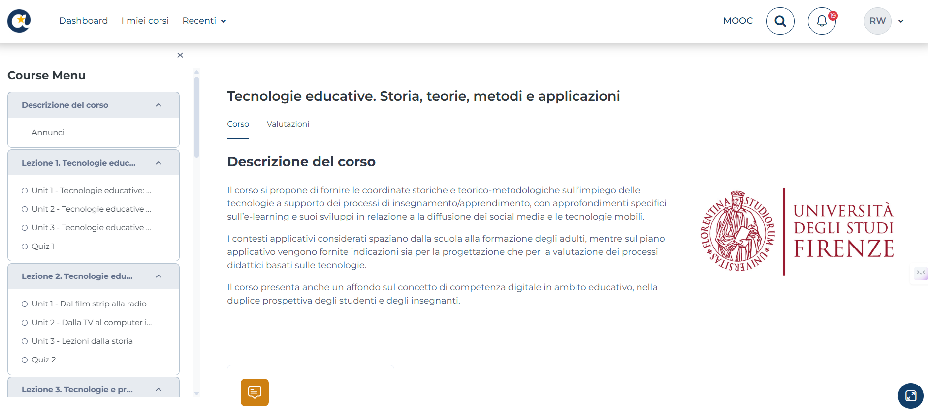
Tecnologie Educative ALMA: Univ. Firenze

Slide 25
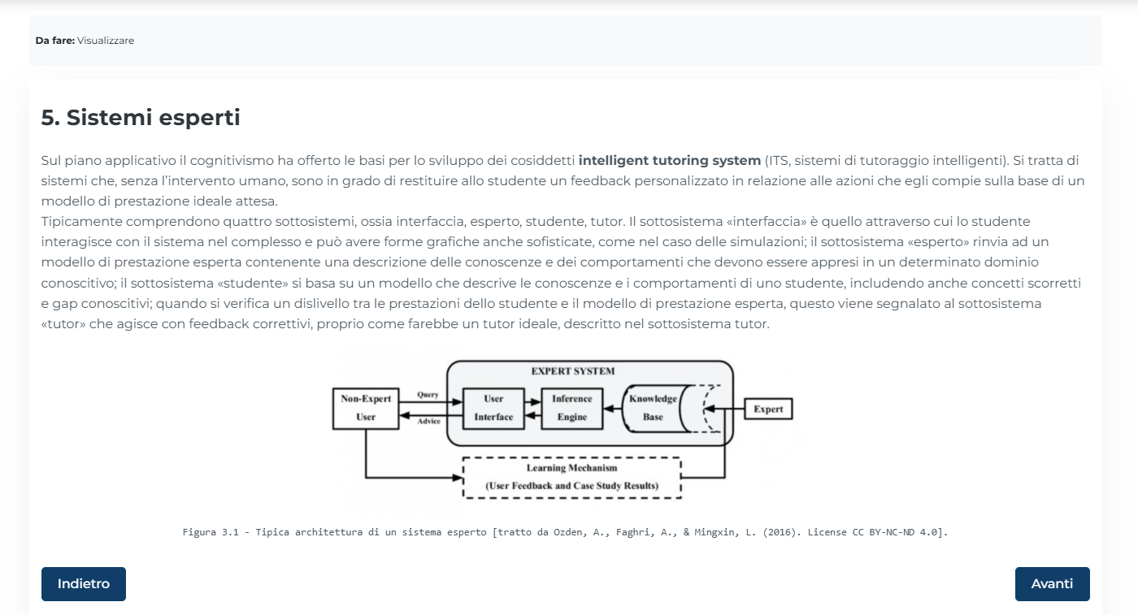
Alt Text e Didascalie
Alt Text: nascosto, contenuto e scopo didattico
Didascalia: contesto
Notes:
immagine a bassa risoluzione:

Slide 26
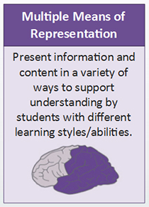
Soluzione: offrire alternative
Contenuti in formati alternativi:
Videolezioni: sottotitoli + trascrizione
Testo equivalente: pagina HTML
File da scaricare, accessibili
Per tutti:
diverse condizioni, situazioni e preferenze
Accessibilità = flessibilità

Slide 27
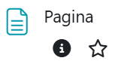
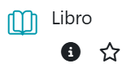
Perché pagine HTML
Personalizzabile:
dimensione, font
colore e sfondo
Lettura immersiva
Sintesi vocale:
screen reader
Browser
Traduzione automatica
Pagine e Libri Moodle!

Slide 28
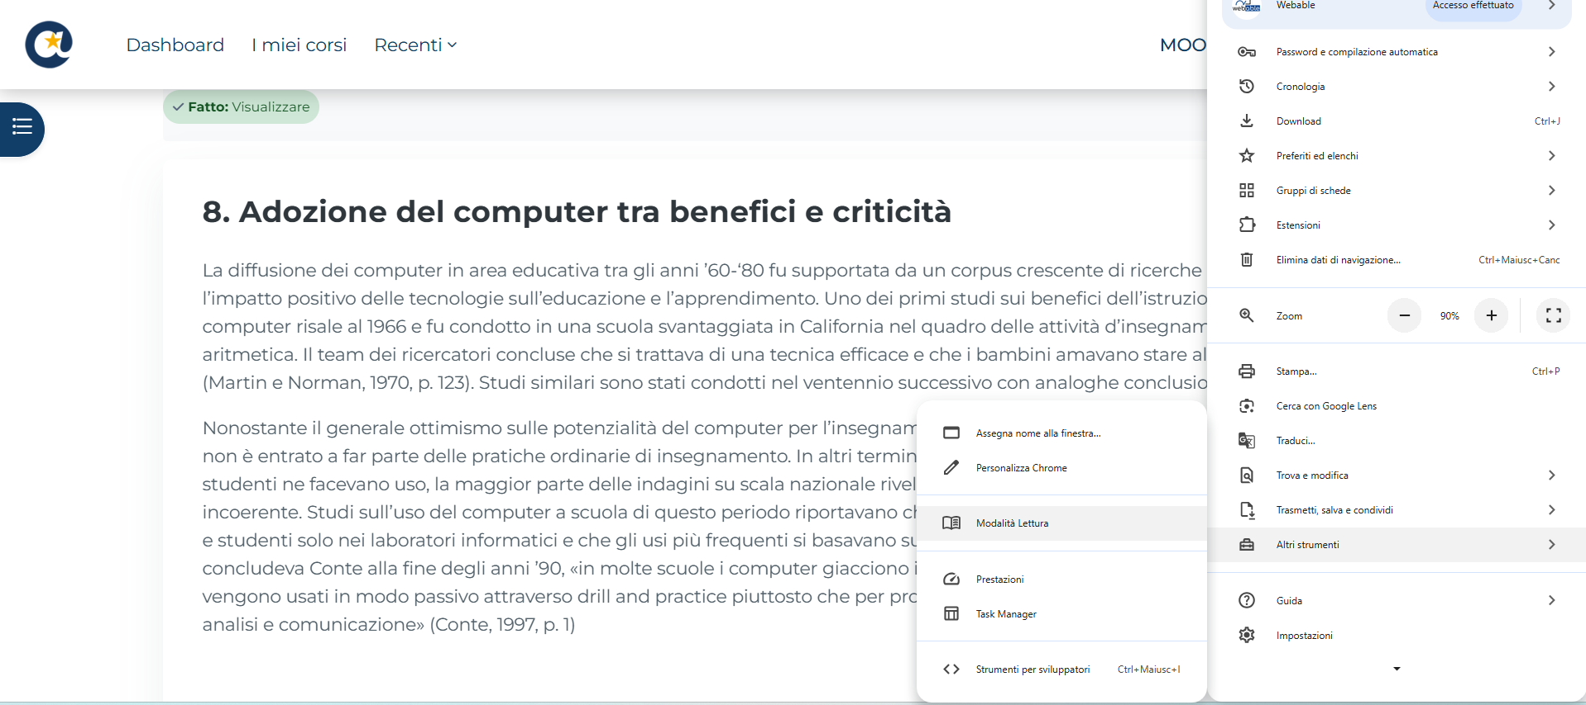
Funzionalità Browser: altri strumenti

Slide 29
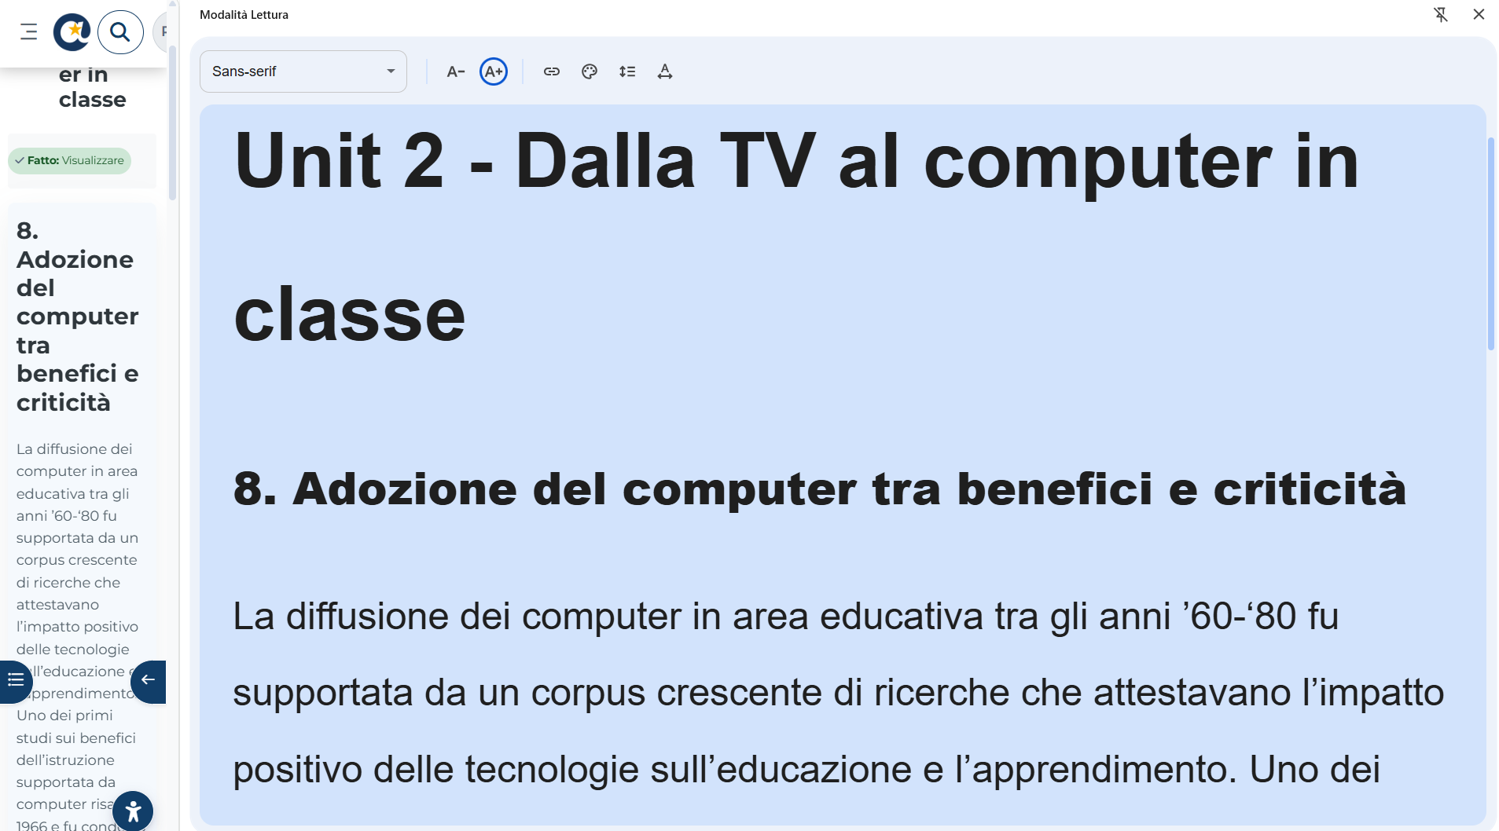
Lettura immersiva
Sfondo
Font
Dimensione

Slide 30
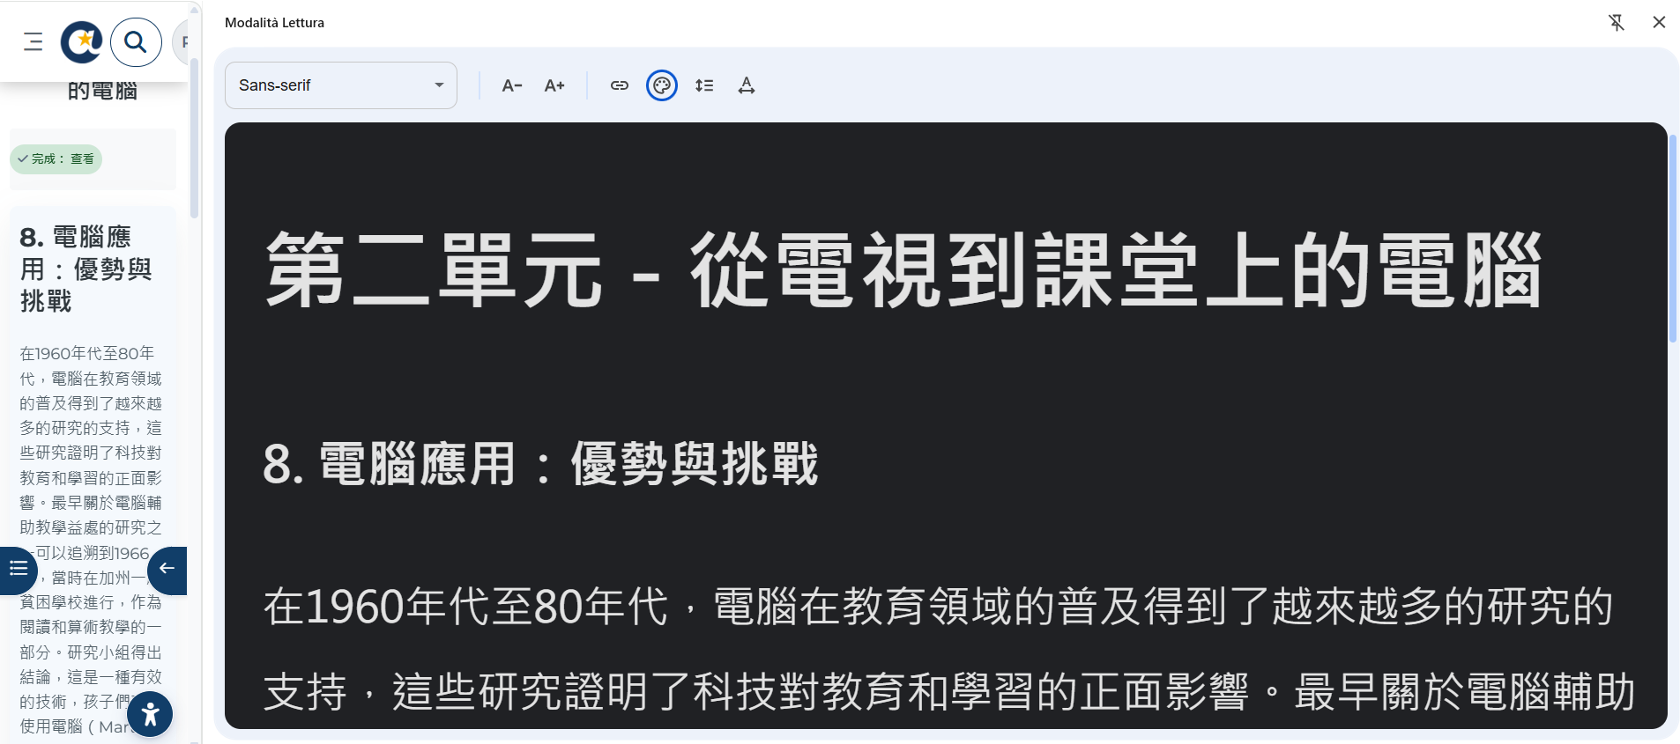
Traduzione automatica
Google Translate

Slide 31
Domande?
Rossella Welzel
rossella@webable.it
www.webable.it

